Slide 1
«Комплекс упражнений утренней гимнастики в ДОУ.»
МБДОУ №74 «Одуванчик»
Подготовила:
Инструктор по физической культуре Вербицкая Н.В.

Slide 2
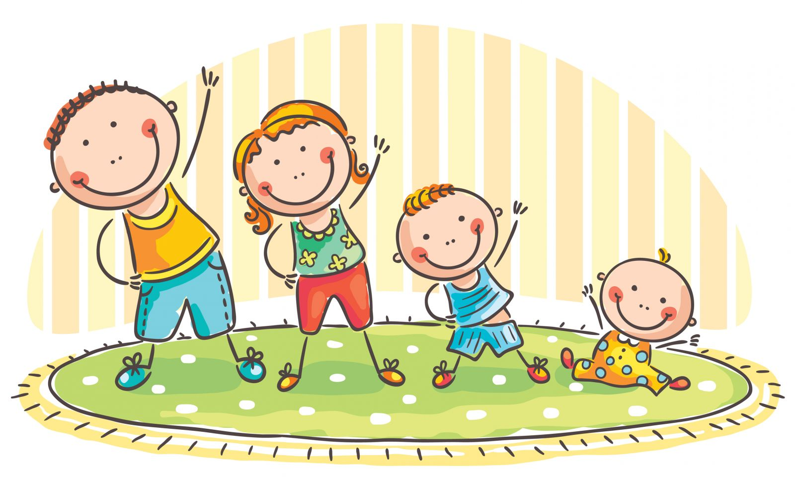
Утренняя гимнастика- комплекс физических упражнений, выполняемых , как правило, утром, с целью разминки мышц и суставов. Она состоит из комплекса физических упражнений умеренной нагрузки, охватывающих основную группу мышц.

Slide 3
Вращение головы
Исходное положение:
Стоя на выпрямленных ногах,
стопы на ширине плеч,
руки на поясе.
Упражнение: ПОВТОРИТЬ 5-6 РАЗ
Выполнить круговые вращения головой в одну, затем в другую сторону.

Slide 4
Вращения плечами
Исходное положение:
Ноги на ширине плеч,
руки вдоль туловища.
Упражнение: ПОВТОРИТЬ 5-6 РАЗ
Выполнять вращения плечами вперед и назад.

Slide 5
Вращения предплечьями
Исходное положение:
Положение такое же, как выше, руки подняты на высоту плеч.
Упражнение (Выполнять динамичные вращения предплечьями в локтевом суставе):
30 секунд на себя,
30 секунд от себя.

Slide 6
Вращения бедрами
Исходное положение:
Ладони на бедрах, голова прямо.
Упражнение:
Выполнять круговые вращения бедрами.
Упражнение выполнять 5 раз влево и 5 раз вправо.

Slide 7
Наклоны туловища
Исходное положение:
Стопы на ширине плеч, при выполнении всего упражнения ноги в коленях не сгибать.
Упражнение: ПОВТОРИТЬ 7 РАЗ
Наклоны считать на 1 к левой ноге, на 2 к правой ноге и на 3 выпрямить корпус.
Затем ноги вместе и стараться коснуться лбом колен (попытаться выдержать несколько секунд).

Slide 8
Приседания
Исходное положение:
ноги на ширине плеч
ступни параллельно
руки опущены
спина прямая
Упражнение: ПОВТОРИТЬ 6-8 РАЗ
На счет 1-2 – присесть, руки вынести вперед; на 3-4 – вернуться в исходное положение.

Slide 9
Прыжки на месте
Исходное положение:
стопы вместе,
руки на поясе.
Упражнения: ПОВТОРИТЬ 10 РАЗ
Встать на мыски, одновременно двумя ногами оттолкнуться от пола, развести ноги врозь, вернуться в исходное положение- ноги вместе.

